Slide 1

数据仓库案例
—日志分析
Notes:
BEA Confidential

Slide 2
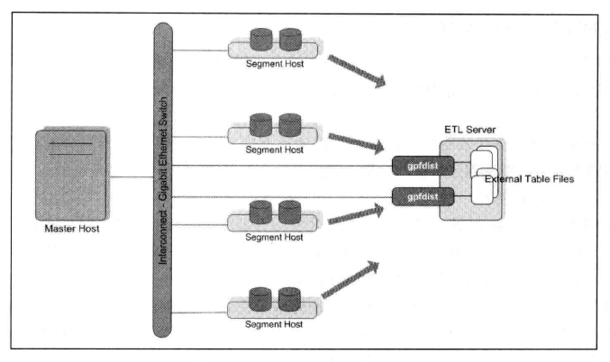

外部表原理
gpfdist是一个数据并发加载的工具，在数据库中对应的就是外部表。gpfdist实现的架构图如下：
Notes:
BEA Confidential
gpfdist可以看做一个http服务，当我们启动gpfdist的时候，可以用wget去下载gpfdist的文件，将创建外部表命令时使用的url地址中的gpfdist换成http即可；当查询外部表时，所有的segment节点都会连上gpfdist，然后gpfdist将数据随机分发给每个节点。

Slide 3

外部表原理
首先启动gpfdist服务：
建立外部的文件test001_ext_1.txt，并写入部分数据：
Notes:
BEA Confidential
gpfdist可以看做一个http服务，当我们启动gpsdist的时候，可以用wget去下载gpfdist的文件，将创建外部表命令时使用的url地址中的gpfdist换成http即可；当查询外部表时，所有的segment节点都会连上gpfdist，然后gpfdist将数据随机分发给每个节点。

Slide 4
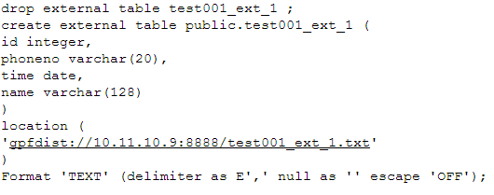
外部表原理
创建外部表：
然后在外部文件中增加或删除数据，观察数据仓库中外部表数据的变化情况。
Notes:
BEA Confidential
gpfdist可以看做一个http服务，当我们启动gpsdist的时候，可以用wget去下载gpfdist的文件，将创建外部表命令时使用的url地址中的gpfdist换成http即可；当查询外部表时，所有的segment节点都会连上gpfdist，然后gpfdist将数据随机分发给每个节点。

Slide 5

描述
日志分析是网站分析的基础，通过对网站浏览的日志进行分析，可以为网站优化提供数据支持，了解用户群以及用户浏览特性，对改进网站体验，提升流量有非常重要的意义。
下面将通过数据仓库实现一个简单的网站浏览日志的分析。
Notes:
BEA Confidential

Slide 6
目的
分析全网站每分钟的PV、UV，并导出到Excel中，画出折线图。
解析URL，获取URL中的参数列表。
通过URL取得member_id，然后统计当天浏览次数的用户分布，如浏览次数在1～5、6～10、11～50、51～100以及100次以上的这五个区间段分别有多少个用户。
Notes:
BEA Confidential

Slide 7
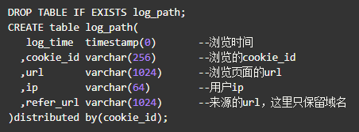
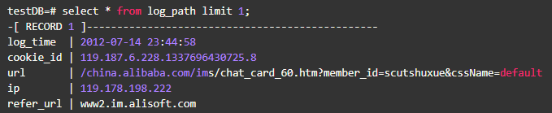

数据demo
为了简单起见，这里对数据进行了一些预处理，只保留了几个字段，建表语句及字段描述如下: (尝试用外部表)
Demo数据如下：
Notes:
BEA Confidential

Slide 8
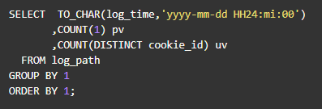
日志分析实战
PV、UV分布：
cookie_id可以视为唯一的用户标识，故UV可视为去重后的cookie_id数。SQL如下：
Notes:
BEA Confidential

Slide 9
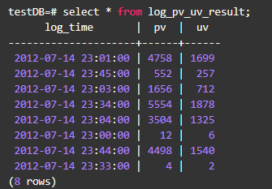
日志分析实战
PV、UV分布：
这里只是较少的样例数据，结果如下：
Notes:
BEA Confidential

Slide 10
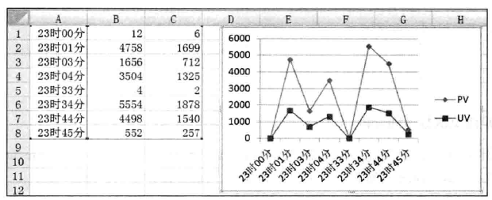
日志分析实战
PV、UV分布：
将数据导出成csv格式，在Excel中展现：
数据导出命令的语法如下：
在Excel中打开并画图：
Notes:
BEA Confidential

Slide 11
日志分析实战
解析URL：熟悉数据仓库分析函数的使用。
1. 解析URL，是指通过substring对URL进行正则表达式匹配，将域名取出，例如对于下面这个URL：
http://china.alibaba.com/ins/chat_card_60.htm?memberid=5myqjacssname=default
正则表达式\w+://([\w.]+)可以将域名匹配出来。
同样的，可以将参数后面关键字（member_id或memberId）的值获取出来，作为字段member_id。
2. split_part函数可以将字符串按照某个字符串分割，然后获取其中一个子串。
3. regexp_split_to_array函数可以将字符串按照某个字符串分割，然后转换为数组变量。
Notes:
BEA Confidential

Slide 12
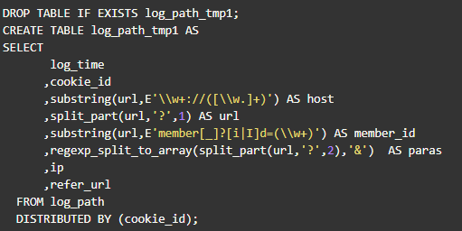
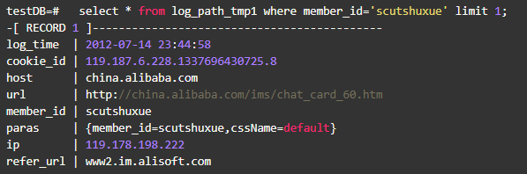
日志分析实战
解析URL：熟悉数据仓库分析函数的使用。
数据Demo的样例数据解析后结果如下：：
Notes:
BEA Confidential

Slide 13
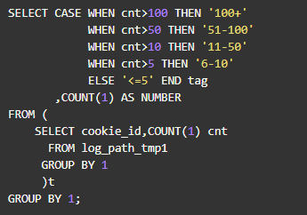
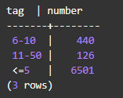
日志分析实战
用户浏览次数区间分析。
要计算浏览次数的分布，首先按照cookie_id做聚合，计算出每个cookie_id的浏览次数，之后再用case when对数据进行分区，再聚合，SQL和结果如下：
Notes:
BEA Confidential

